Slide 1
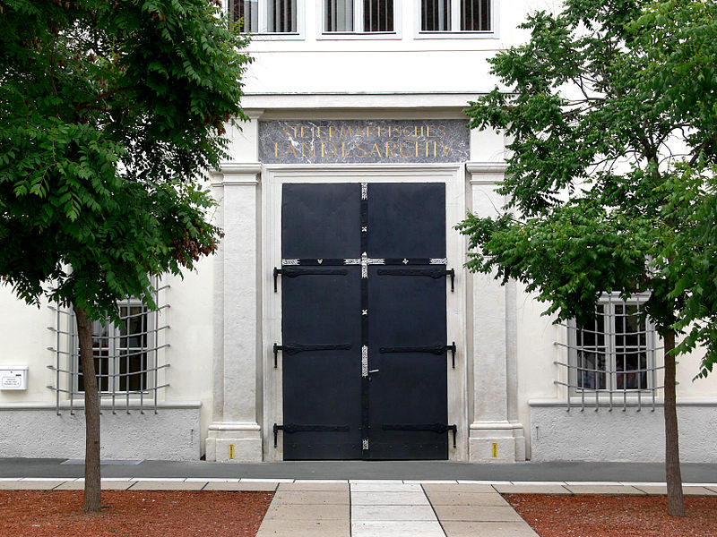
(Nicht nur)
„Gedächtnis des Landes“
Struktur, Profil und Herausforderungen eines modernen Archivbetriebes

Slide 2
Das Steiermärkische Landesarchiv 2015
Momentaufnahmen zu
  Status
  Struktur
  Profil
  öffentlicher Wahrnehmung

Slide 3
Rechtliche Grundlagen

Slide 4
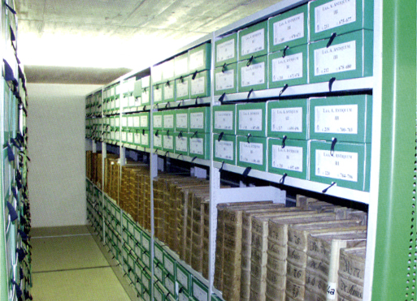
Rechtliche Grundlagen
Gesetz über die Sicherung, Verwahrung und Nutzung von Archivgut (Steiermärkisches Archivgesetz – StAG)
  beschlossen 16. April 2013
  kundgemacht 12. Juni 2013
  in Kraft getreten 13. Juni 2013

Slide 5
Rechtliche Grundlagen
Gesetz gliedert sich in sechs Abschnitte
Allgemeine Bestimmungen
Aufgaben des Landesarchivs
Archivierung
Zugang und Nutzung des Archivgutes
Kommunales Archivwesen
Schlussbestimmungen

Slide 6
Archivprofil

Slide 7
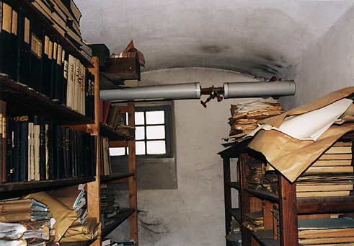
Das Archivprofil –
Aufgaben des Landesarchivs laut Gesetz
Bewertung von Schriftgut und Archivierung von Archivgut des Archivträgers
geordnete Archivierung (Bestandserhaltung, Ordnung und Erschließung etc.)
Erwerb, Übernahme und Archivierung von Archivgut Dritter, sofern dessen Erhaltung im Interesse des Landes liegt

Slide 8
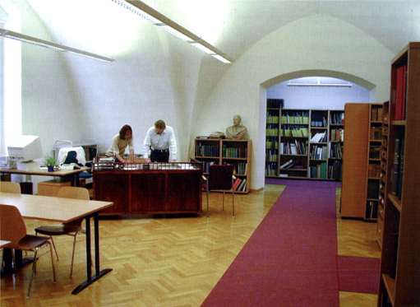
Das Archivprofil –
Aufgaben des Landesarchivs laut Gesetz
Bereitstellung des Archivgutes zur Nutzung sowie archivfachliche Beratung, Beratung bei der Bearbeitung, Recherche und Forschungen im Archivgut
Ausarbeitung von gutachterlichen Stellungnahmen und Beratung bei Fachfragen

Slide 9
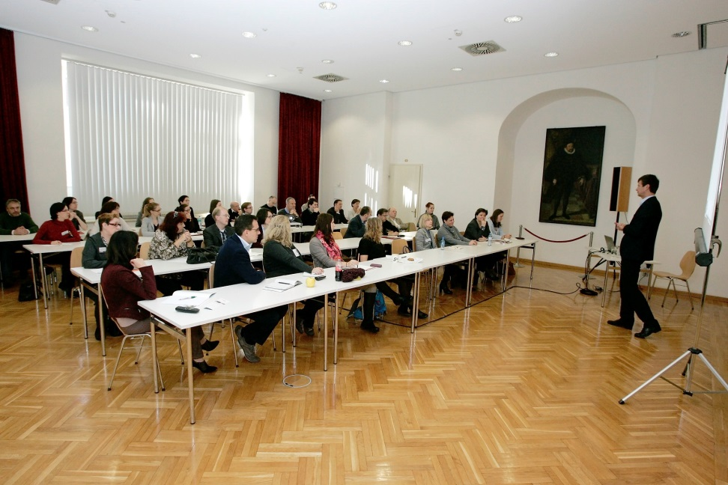
Das Archivprofil –
Aufgaben des Landesarchivs laut Gesetz
Wissenschaftliche Forschung und die Veröffentlichung und Vermittlung wissenschaftlicher Erkenntnisse
Durchführung und Teilnahme an archivfachlichen, historischen und landeskundlichen Forschungsvorhaben
Vertretung des Landes in nationalen und internationalen, den Aufgabenbereich des Landesarchivs betreffenden Fachgremien

Slide 10
Status und Struktur

Slide 11
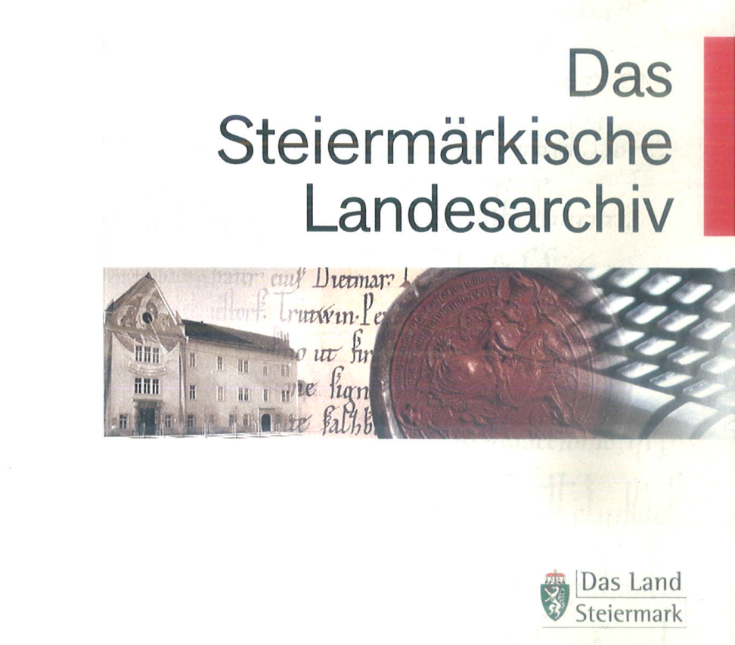
Status und Struktur
Dienststelle des Amtes der Steiermärkischen Landesregierung
  bis 2013: Fachabteilung der Präsidialabteilung
  ab 2013: Referat der Abteilung 3 – Inneres und Verfassung
Gliederung
  Direktion
  5 gleichrangige Subeinheiten
  Bereiche mit einem zusätzlichen Aufgabengebiet aus Bestandssicherung, Bestandserhaltung oder innere Organisation

Slide 12
Status und Struktur
Staatliche Archive (sowie Informationsmanagement)
Archive des Landes (sowie Haus- und Sicherheitstechnik und Amtsbibliothek)
Körperschafts- und Privatarchive (sowie Bestandserhaltung)
Sondersammlungen (sowie wissenschaftliche Bibliotheken und Lesesaalbetrieb)
Wirtschafts- und Schularchive (sowie Reprografie und Medienkonvertierung)

Slide 13
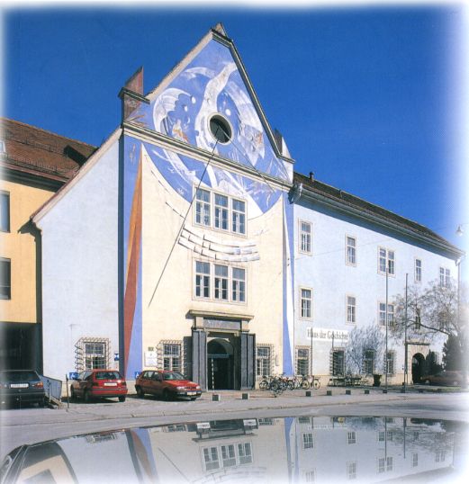
Status und Struktur
2015: 58 Mitarbeiterinnen und Mitarbeiter (2001: 70)
  8 Verwaltung, Innerer Dienst, Haus- und Sicherheitstechnik
  2 Bibliothek
  18 Bestandserhaltung
  30 Bestandsbetreuung
61.000 Laufmeter

Slide 14
Bewerten und Übernehmen,
Ordnen und Erschließen

Slide 15
Bewerten und Übernehmen
Schriftgut von
Dienststellen und Behörden des Landes einschließlich der Landesregierung und ihrer Mitglieder sowie deren Rechts- und Funktionsvorgänger
der Landtag Steiermark
der Landesrechnungshof
sowie juristische Personen des öffentlichen Rechts, die der Aufsicht des Landes unterstehen (ausgenommen sind hier Gemeinden und Gemeindeverbände )

Slide 16
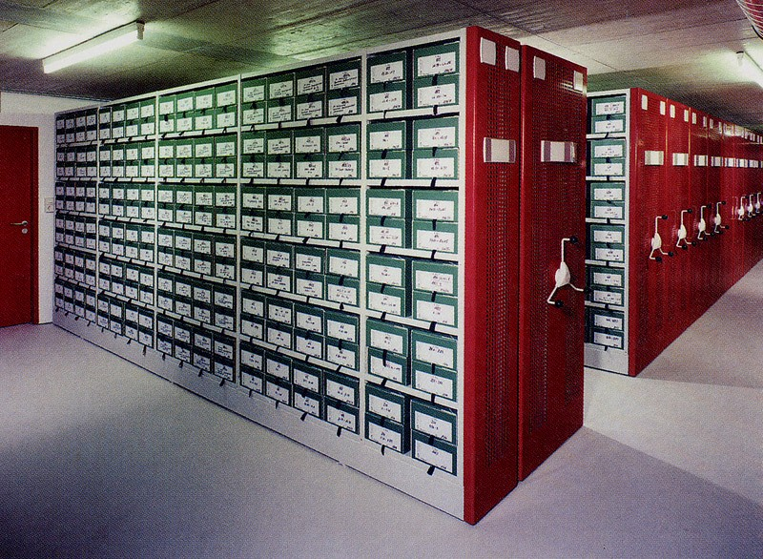
Bewerten und Übernehmen
Übergabe bzw. Pflicht zur Anbietung
zur Erfüllung laufender Aufgaben nicht mehr benötigt
nach Ablauf der festgelegten Frist
spätestens nach 30 Jahren
Digitale Unterlagen nach zehn Jahren

Slide 17
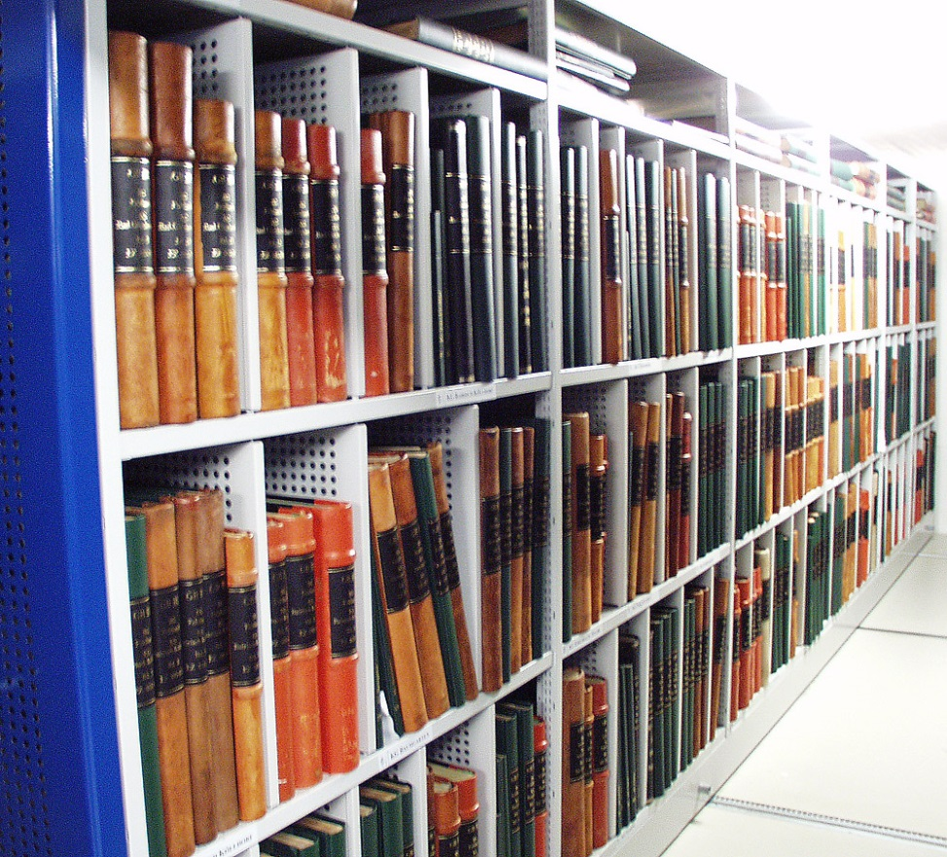
Bewerten und Übernehmen
archivwürdige Unterlagen des Bundes im Bundesland, die nicht im Staatsarchiv verwahrt werden, z. B. Gerichtsbestände
Kontinuität
Kapazität
Schriftgut von Gemeinden
  Verwahrung vor Ort
  Übernahme ins StLA nur nach Maßgabe vorhandener Ressourcen

Slide 18
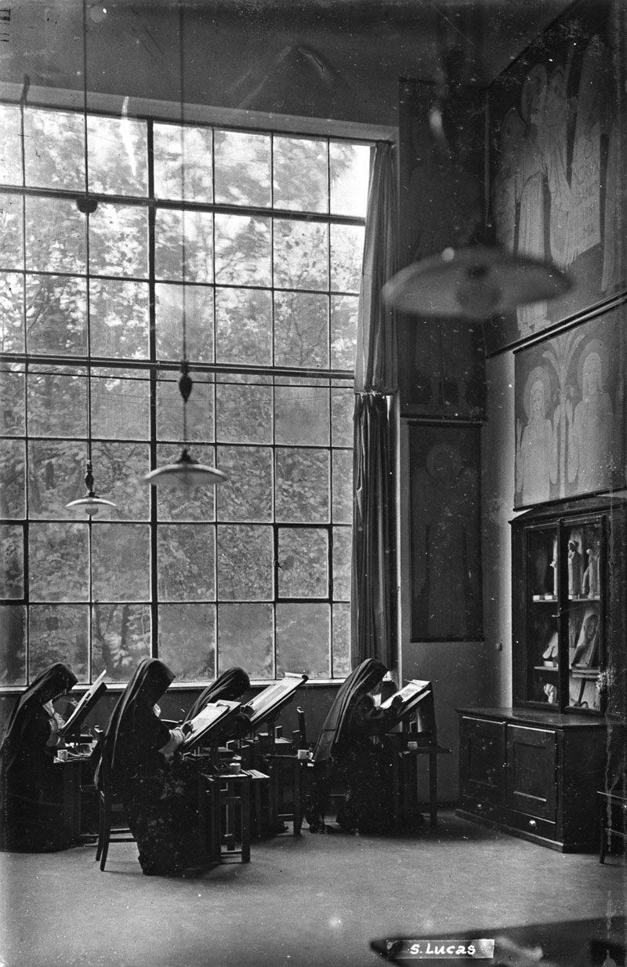
Bewerten und Übernehmen
Unterlagen Dritter, sofern von wissenschaftlicher Relevanz und im Interesse des Landes
Ankäufe als Ausnahme
Eigentum des Landes oder
Eigentumsvorbehalt
Depositum
Zugangsbeschränkungen

Slide 19
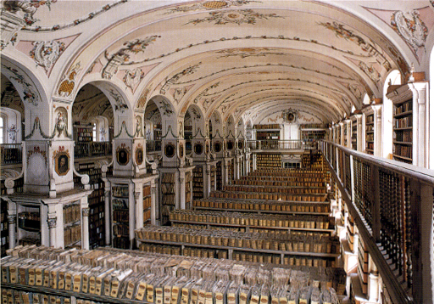
Ordnen und Erschließen
Übergabe der Unterlagen in authentischer und vollständiger Form
zugehörige Findmittel
Erschließungsgrad unterschiedlich
  Sammlungen
  Körperschafts- und Privatarchive

Slide 20
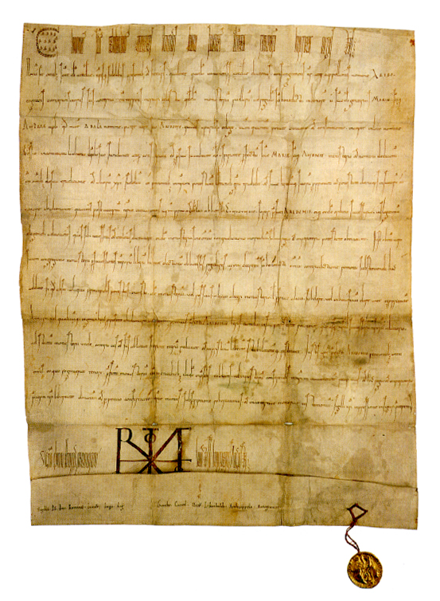
Ordnen und Erschließen
Sammlungen
  hoher Erschließungsgrad
  27.000 Plakate
  15.000 Ortsbilder
  50.000 Ansichtskarten
  60.000 Urkunden
  hoher Revisionsbedarf
  Einspeisung ungeprüfter Daten in Informationssystem

Slide 21
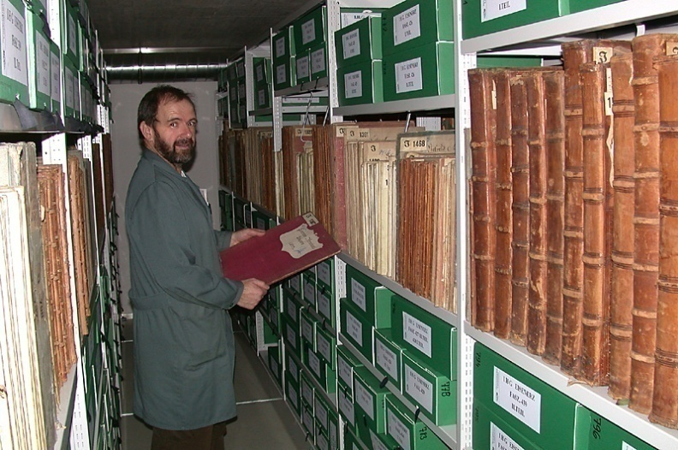
Ordnen und Erschließen
1959 Herausgabe eines Gesamtinventars
Revision der Archivbestände im Rahmen der Übersiedelung
Bestandsbeschreibungen nach ISAD
Archivinformationssystem

Slide 22
Bestandserhaltung

Slide 23
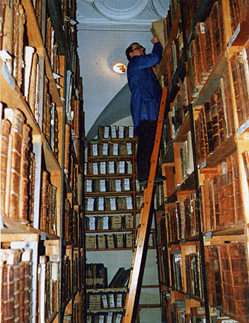
Bestandserhaltung
Depot
Werkstätten
  Restaurierung
  Handbuchbinderei
  Reprografie

Slide 24
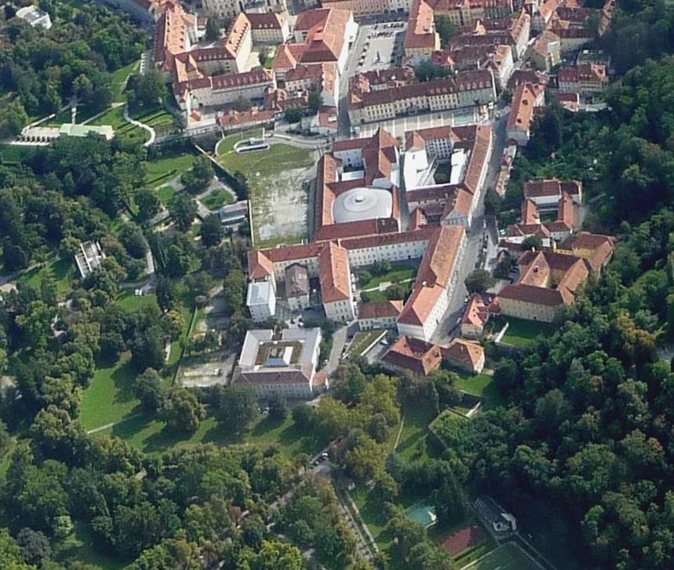
Bestandserhaltung – Depot
Zentraldepot
7 Ebenen
17 bis 19 ºC Raumtemperatur
45 bis 50 % Luftfeuchtigkeit
jeweils 5 Brandabschnitte
Zugangssicherung
75.000 Laufmeter

Slide 25
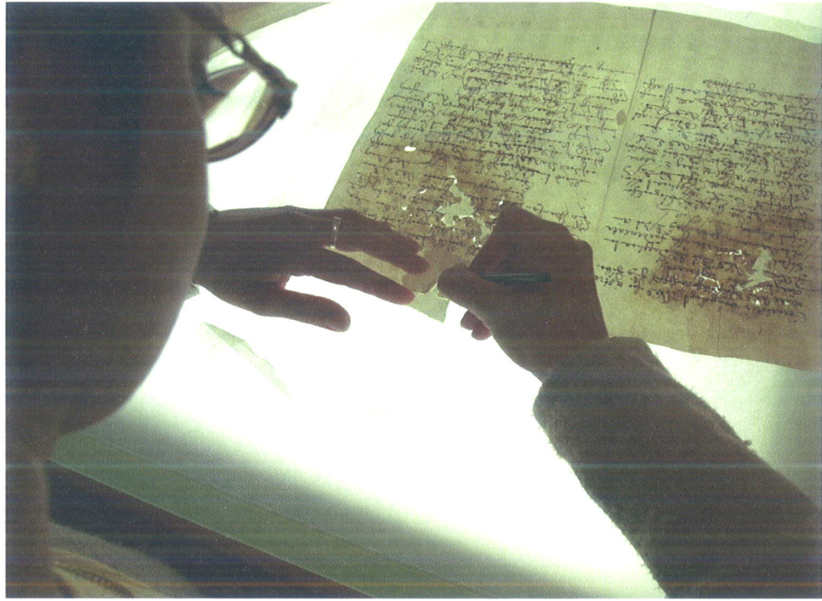
Werkstätte für Restaurierung
moderne und großzügige Ausstattung
Pilzlabor
Gutachten und Beratungen für externe Institutionen

Slide 26
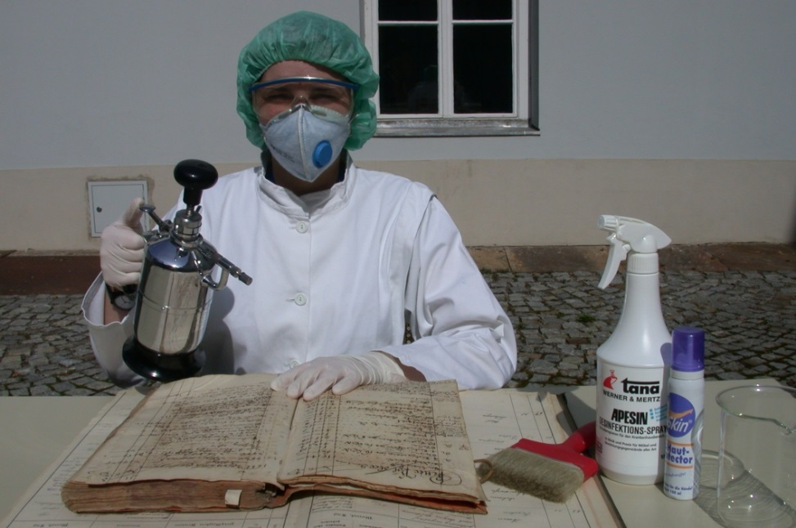
Werkstätte für Restaurierung
Schwerpunkt auf Massenrestaurierung
  56.000 Blätter trockengereinigt
  1.079 Siegel streichdesinfiziert
Wischdesinfektion bei Übernahme buchförmiger Archivalien
zeitintensive Sicherung wertvoller Bestände

Slide 27
Restaurierwerkstätte
Reinigung der befallenen Blätter
Desinfektion in einem Bad
drei Stunden unter fließenden Wasser gewässert
chemisch neutralisiert
Verleimt
mit dünnen Japanpapier kaschiert und über Nacht gepresst
Fehlstellenergänzung mit Hadern- oder Japanpapier
neuerlichen Pressung des Blattes
restaurierte Blatt beschnitten und entweder mit anderen – bei gebundenen Archivalien –gebunden oder bei Einzelstücken zur Einordnung in den Archivbestand bereitgestellt

Slide 28
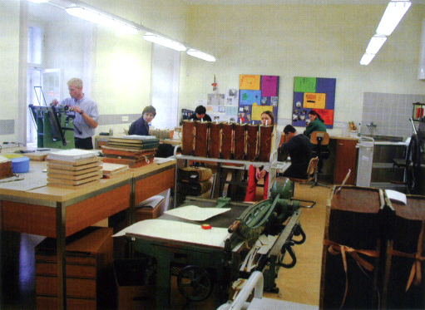
Handbuchbinderei
Betreuung und Sicherung des historischen Buchbestandes
2 Sozialprojekte
  Lederpflege von rund 20.000 buchförmigen Archivalien
  Zweckbindungen

Slide 29
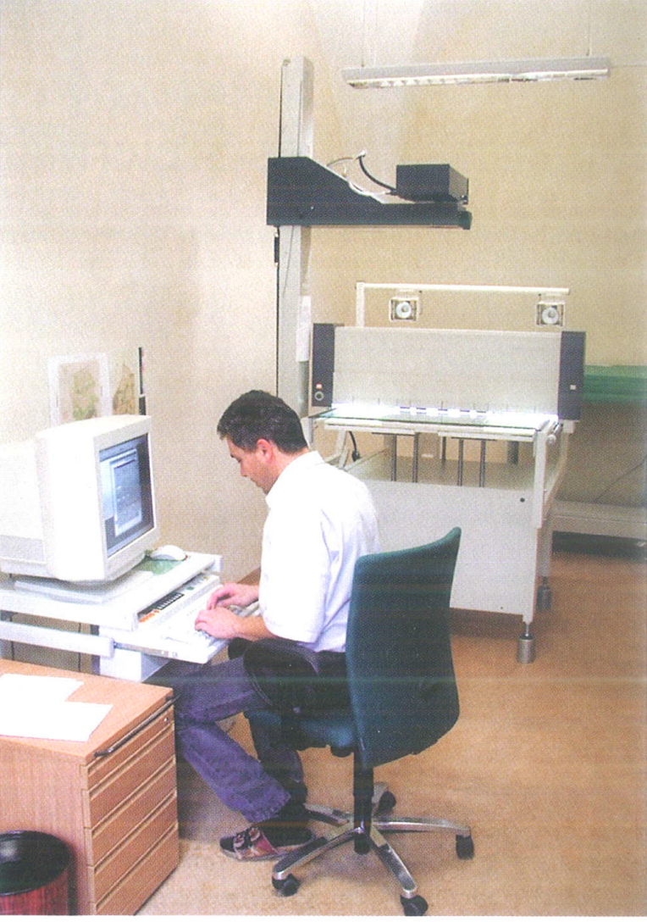
Studio für Reprografie und Medienkonvertierung
Reproduktionen für Benützer/innen
Anfertigung von digitalen Datensätzen zur Bestandssicherung und Zugänglichmachung im Archivinformationssystem

Slide 30
Beratung und Benützung

Slide 31
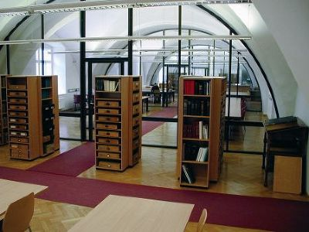
Beratung und Benützung
Beratung
Lesesäle
Bereitstellung für Archivalien

Slide 32
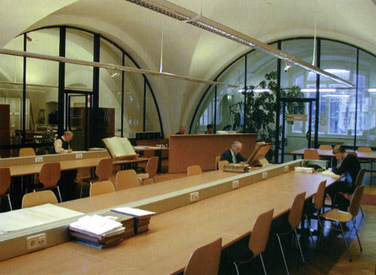
Beratung und Benützung

Slide 33
Archivschutz und archivfachliche Beratung

Slide 34
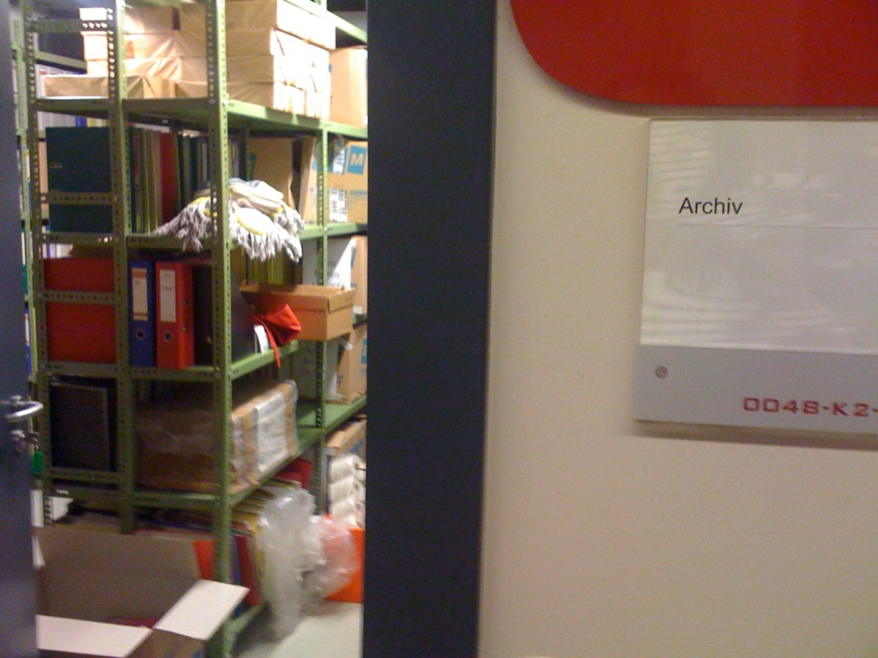
Archivschutz und archivfachliche Beratung
Archivschutz im Bundesland
Unterstützung des Staatsarchivs als Archivamt
Servicestelle in Fragen der Bestandserhaltung und -sicherung

Slide 35


Ortsnamenkommission und Gemeindeheraldik
Sitz der Ortsnamenkommission
„Heroldsamt“ des Landes

Slide 36
Wissenschaft und Forschung

Slide 37
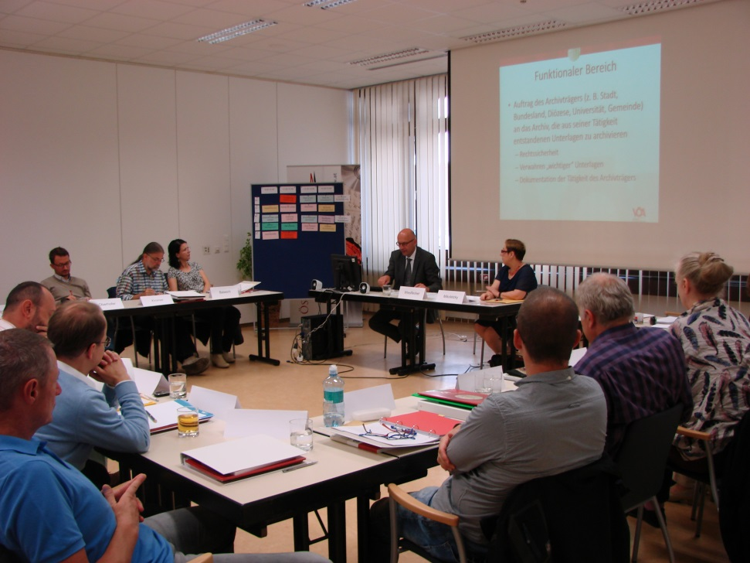
Wissenschaft und Forschung
Ressourcen
Kooperationen
  VÖA
  Archivschule Triest
  Symposion Mogersdorf
  Slow. Archivverband
  Historischer Verein für Steiermark
  Historische Landeskommission
Universitäre Lehre in Graz und Wien

Slide 38

Wissenschaft und Forschung
Veröffentlichungen des Steiermärkischen Landesarchivs (39 Bände; zuletzt 2015)
Mitteilungen des Steiermärkischen Landesarchivs (Folge 52/53; zuletzt 2004)
Quellen aus steirischen Archiven (1 Band)
Große geschichtliche Landeskunde der Steiermark (5 Bände mit mehreren Teilbänden (zuletzt 2011),
Begleitbände zu Ausstellungen (6 Bände (zuletzt 2008))
Styriaca Neue Reihe (7 Bände (zuletzt 2010)

Slide 39
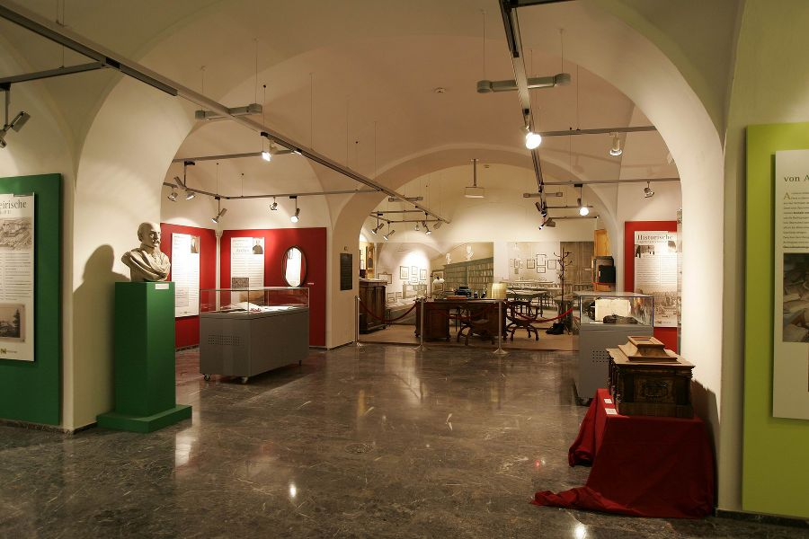
Wissenschaft und Forschung
Ausstellungen
  Ausstellungsraum im Parterre
  seit 2002 14 Ausstellungen
  3 Adaptionen fremder Ausstellungen
  Großausstellung 2005
  Ressourcen
  Kapazitäten

Slide 40
Vermittlung und Fortbildung

Slide 41
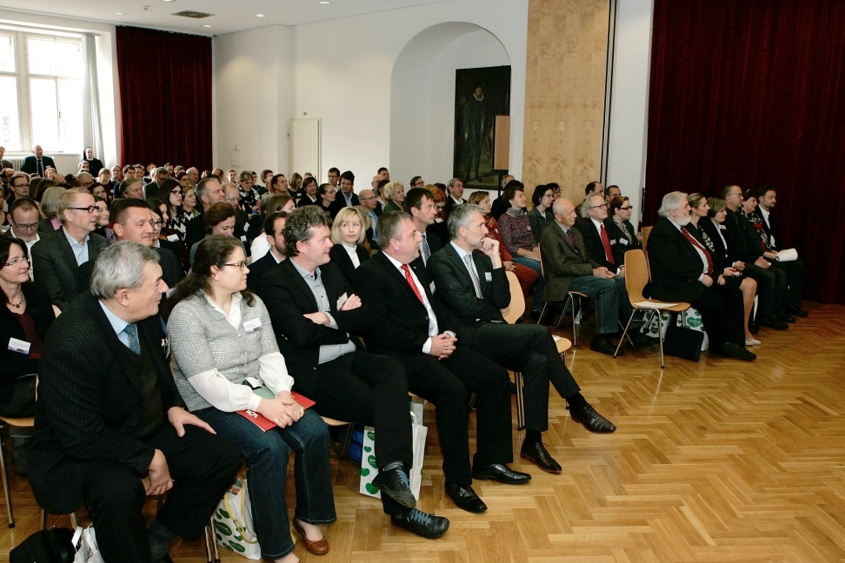
Archivspezifische Vermittlung und (interne) Fortbildung
Vorträge
Tagungen
Archivseminare
  Geschichte des Gebäudes und der Institution
  Aufgaben des Landesarchivs
  Präsentation von Archivalien
  Rundgang mit Besuch der Depots und Werkstätten

Slide 42
Lehrlingsausbildung
Berufsbilder
  Reprograf/in (1)
  Buchbinder/in (2)
  Archiv-, Bibliotheks- und Verwaltungsassistent/in (6)
Praktikum außer Haus
Berufsschule in Wien
Ausbildung in allen Archivbereichen

Slide 43
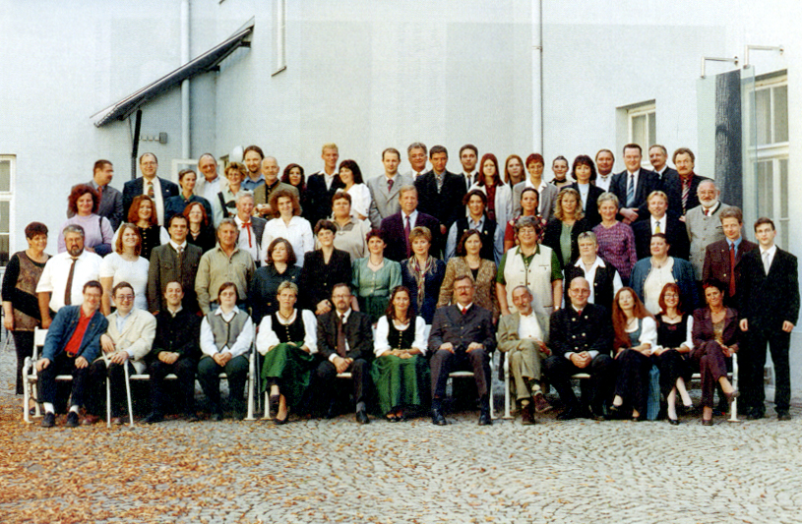

Slide 44
Herzlichen Dank!

